Slide 1
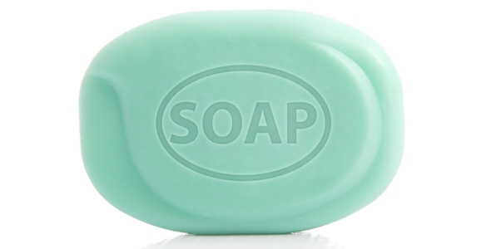

Simple
Object
Access
Protocol

Slide 2



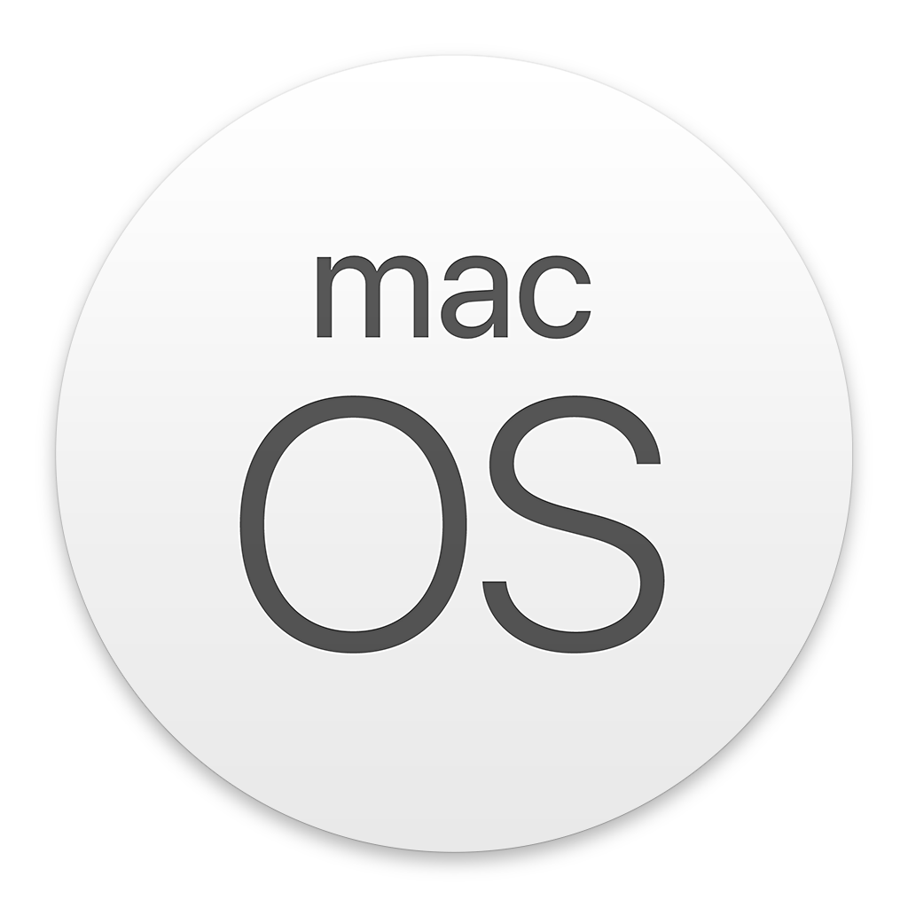



Qu’est-ce que SOAP ?
Recherches associées
HTTP >
XML >
HyperText Transfer Protocol
HTTP est un protocole de communication entre client et serveur développé pour le web
Extensible Markup Language
XML est langage utilisé en informatique qui consiste en l'utilisation de balises, c'est-à-dire des zones de texte entre les signes < et > qui permettent de donner des caractéristiques au contenu sur internet
Un protocole de communication basé sur XML pour permettre aux applications de s'échanger des informations via HTTP
Il est portable et donc indépendant de tout système d'exploitation et du type d'ordinateur
TCP/IP
SMTP
FTP
protocoles de couche transport
Il permet l'accès aux services web et l'interopérabilité des applications à travers le web
un protocole simple
et léger qui repose sur
des standards établis
comme le HTTP
et XML

Slide 3
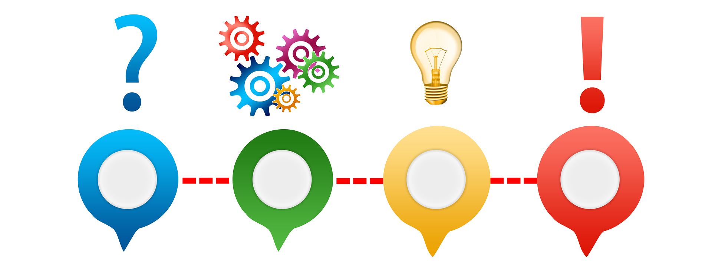
Recherches associées
Pourquoi SOAP ?
RPC >
Remote Procedure Call
RPC est un protocole réseau IP qu'un programme peut utiliser pour solliciter un service auprès d'un programme situé sur un autre ordinateur d'un réseau dont il n'a pas besoin de connaître les détails
CONTEXTE
PROBLEME
CONTRAINTE
SOLUTION
Le développement d'applications doit permettre la communication Internet entre les programmes
Les 1ères applications communiquaient grâce aux RPC entre les objets mais HTTP n'a pas été conçu à cet effet
RPC présente un problème de compatibilité et de sécurité
Les pare-feu et les serveurs proxy bloquent normalement ce type de trafic
L'utilisation du HTTP pour la communication entre applications reste incontournable car il est supporté par tous les navigateurs et serveurs Internet
SOAP a été créé pour palier ce manque et permettre la communication entre applications qui fonctionnent sur
différents OS
différentes technologies
différents langages de programmation

Slide 4
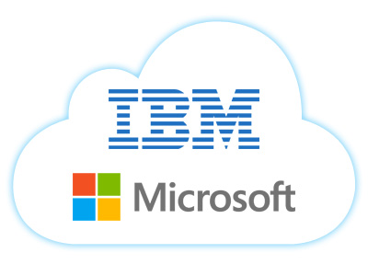

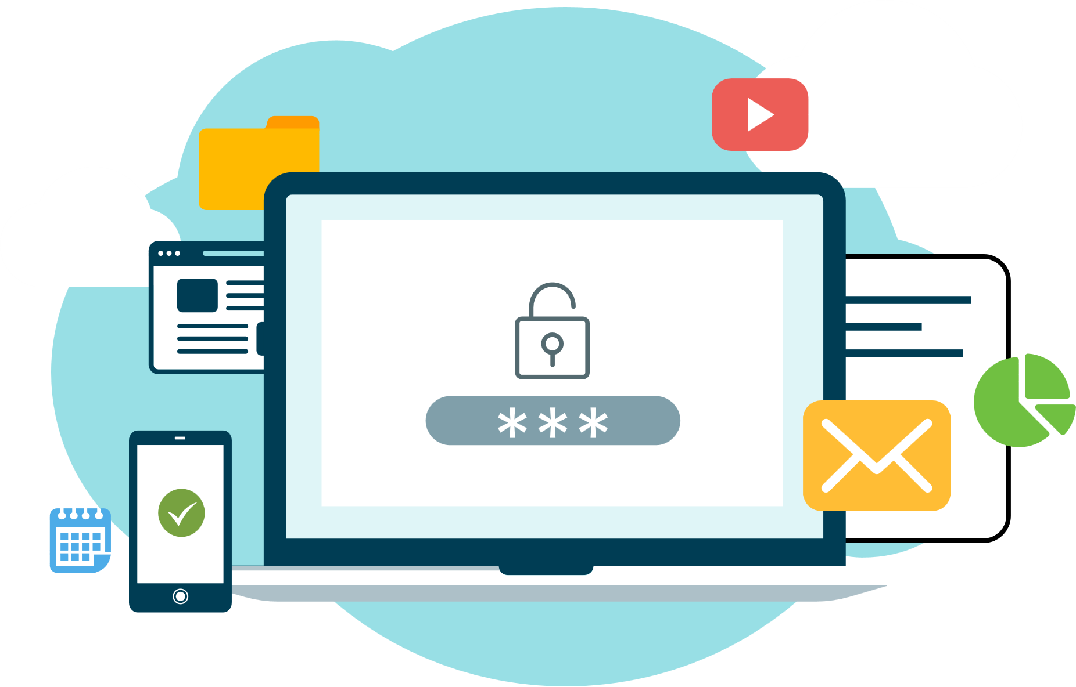



Recherches associées
SOAP une référence W3C
W3C >
World Wide Web Consortium
Le W3C, est un organisme de standardisation à but non lucratif, fondé en octobre 1994 chargé de promouvoir la compatibilité des technologies du World Wide Web telles que HTML5, HTML, XHTML, XML, RDF, SPARQL, CSS, XSL, PNG, SVG et SOAP.
Apparu au printemps 1998, le protocole SOAP a été initialement défini par Microsoft et le groupe IBM/Apache
SOAP est devenu une référence depuis une recommandation du W3C
Version 1.1 : Note ("suggestion") du W3C datant du 8 mai 2000
Version 1.2 : Recommandation ("standard") du W3C publiée le 24 juin 2003
Une recommandation W3C est l'étape finale d'un processus de ratification du groupe de travail du World Wide Web Consortium (W3C) concernant un standard technique

Slide 5





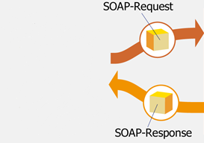
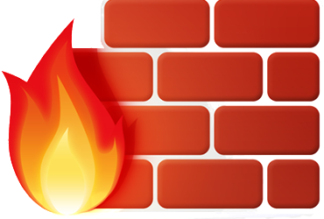



Recherches associées
SOAP et les Web Services
UDDI >
Web Service >
WSDL >
Universal Description Discovery and Integration
UDDI est un annuaire de services fondé sur XML et appelé via le protocole SOAP.
Un service web est une technologie permettant la communication entre les applications clients et serveur sur le World Wide Web. Il s’agit d’un module logiciel conçu pour effectuer certaines tâches.
Web Service Description Language
Le standard WSDL est un langage reposant sur la notation XML permettant de décrire les services web (emplacement du service web et les opérations proposées).
UDDI
Points to Descriptions
Registry
What do they do?
Points to Services
Finds
Services
Who’s asking
Describes
Services
List of your
Services?
Here’s what
they do…
Les appels SOAP ont bien plus de chances de traverser les serveurs de pare-feu.
En effet, le langage HTTP est normalement compatible avec le port 80, alors que d'autres appels sont susceptibles de rester bloqués pour des raisons de sécurité.
XML
Firewall
Services
Consumer
Let’s talk XML buddy
Web Services

Slide 6
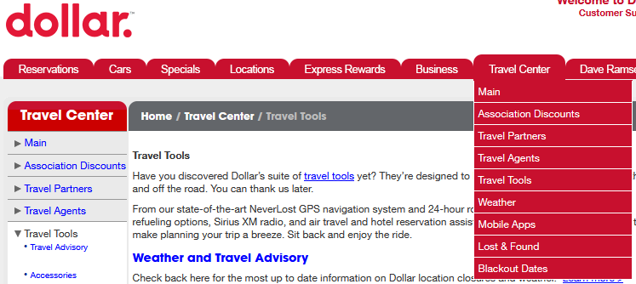










Exemple de Web Services
Systems
Tour Operator Systems
Travel Reservation System
Legacy Reservation System
Server SOAP
Web Services
Weather Forecast System
Business Partner Systems

Slide 7

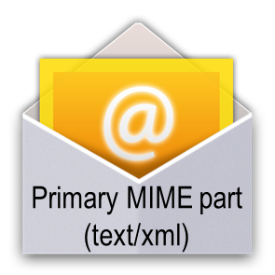

Recherches associées
Structure d'un message SOAP
MIME >
Les messages SOAP sont structurés en un document XML et comporte 2 éléments obligatoires :
une enveloppe
un corps
Multipurpose Internet Mail Extensions
MIME est un standard qui a été proposé par les laboratoires Bell Communications en 1991 afin d'étendre les possibilités limitées du courrier électronique (mail) et notamment de permettre d'insérer des documents (images, sons, texte, ...) dans un courrier.
SOAP Message
with Attachments
SOAP Envelope
Un enveloppe qui définit le contenu du message
Une en-tête optionnelle qui contient les informations d'en-tête (autorisations et transactions par exemple)
Un corps contenant les informations sur l'appel et la réponse
Un message d’erreur optionnel en cas d’erreur du traitement d’appel
SOAP Header (opt.)
Header Entry
Header Entry
SOAP Body
Body Entry
SOAP Fault (opt.)

Slide 8
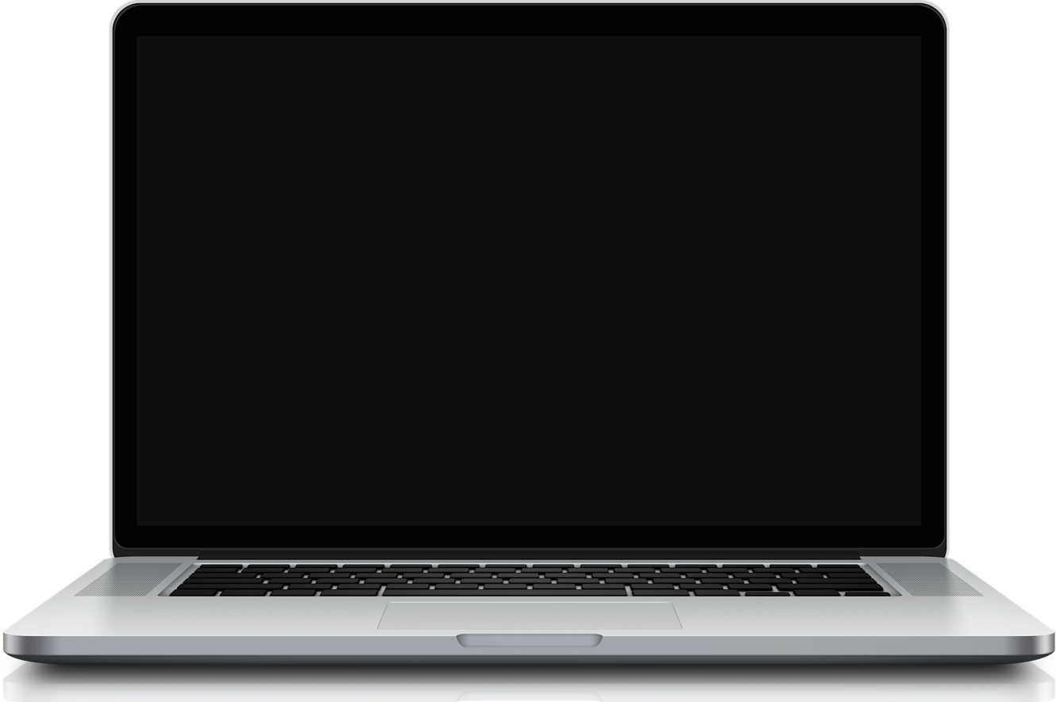
Modèle d'un message SOAP
<?xml version="1.0"?>
<soap:Envelope
xmlns:soap="http://www.w3.org/2003/05/soap-envelope/"
soap:encodingStyle="http://www.w3.org/2003/05/soap-encoding">
<soap:Header>
...
</soap:Header>
<soap:Body>
...
<soap:Fault>
...
</soap:Fault>
</soap:Body>
</soap:Envelope>

Slide 9
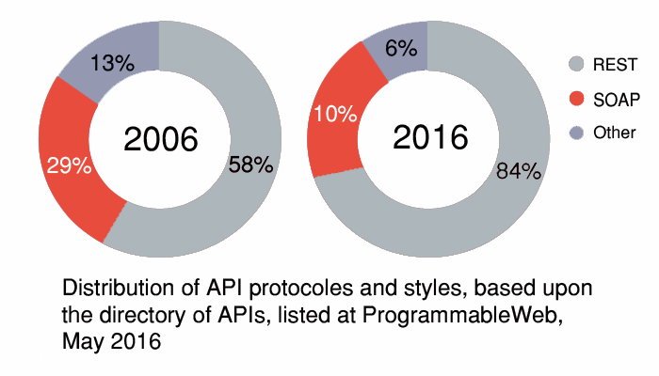
Recherches associées
Distribution de l’API SOAP
REST >
Representational State Transfer
REST ou RESTful est un style d’architecture permettant de construire des applications (Web, Intranet, Web Service). Il s’agit d’un ensemble de conventions et de bonnes pratiques à respecter et non d’une technologie à part entière. L’architecture REST utilise les spécifications originelles du protocole HTTP, plutôt que de réinventer une surcouche (comme le font SOAP ou XML-RPC par exemple).

Slide 10

Avantages et inconvénients de SOAP
SOAP
REST
SOAP est un protocole de message basé un le XML
REST est une architecture
SOAP permet que le format XML (WSDL)
REST propose différents formats XML, JSON, CSV, etc.
SOAP utilise des services en appelant des RPC méthodes
REST utilise des services en appelant des URLs (PUT, GET, POST, DELETE)
Non dépendance par rapport à la langue, la plate-forme et le transfert (SMTP, HTTP, etc.)
REST nécessite l'utilisation de HTTP uniquement
SOAP requière plus de bande passante et de ressources que REST
REST requière moins de bande passante et moins de ressources que SOAP
SOAP est plus lent que REST
REST est plus rapide que SOAP
JavaScript peut appeler SOAP mais l'implémentation est difficile
Une API peut facilement être appelée en JavaScript

Slide 11

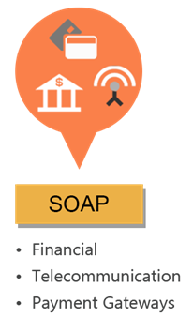
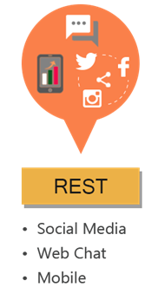
A chacun son utilisation
SOAP
REST
Si les services Web sont orientés action et qu'ils nécessitent une sécurité élevée ou un contrat rigide d'échange, SOAP sera, souvent, le protocole le plus adapté
Si les services Web sont orientés ressources avec des opérations simples sur celles-ci, REST sera le choix le plus judicieux.
Le développement de ces services se focalisent plus sur l'identification des ressources

Slide 12

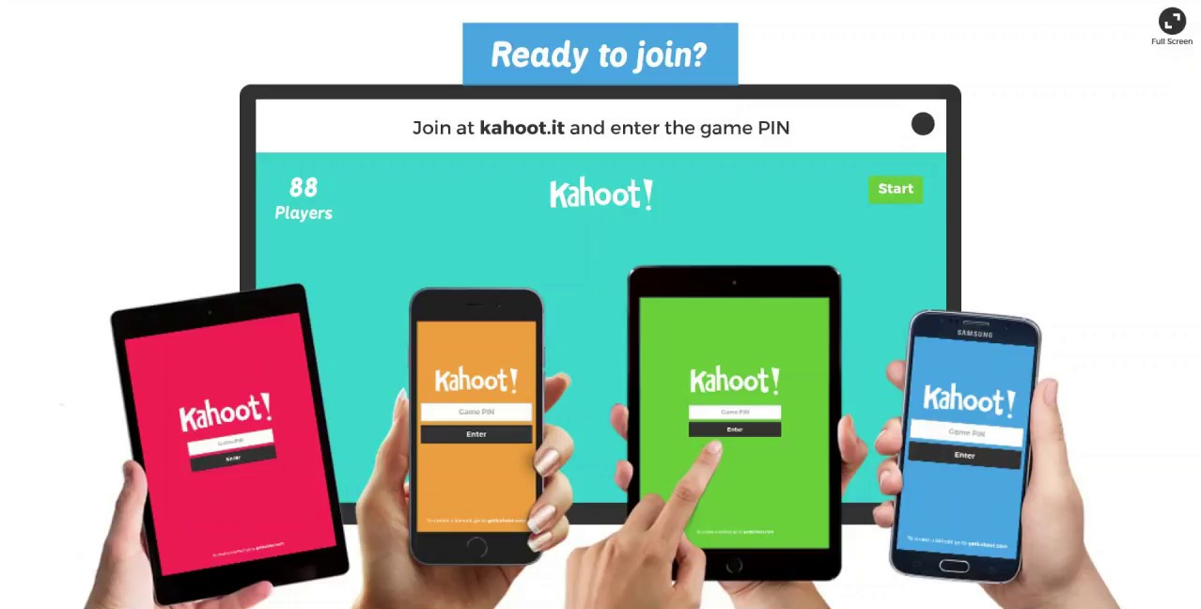
2759764

